Slide 1
第二节 基变换与坐标变换
一、基变换公式
二、坐标变换公式

Slide 2


一、基变换公式与过渡矩阵
问题：在 维线性空间 中，任意 个线性
无关的向量都可以作为 的一组基．对于不同的
基，同一个向量的坐标是不同的．
那么，同一个向量在不同的基下的坐标有什
么关系呢？换句话说，随着基的改变，向量的坐
标如何改变呢？

Slide 3
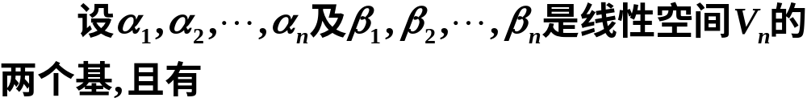
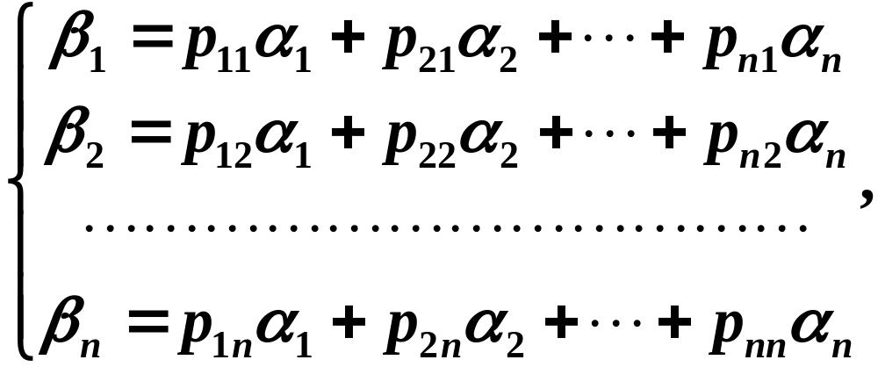
称此公式为基变换公式．

Slide 4

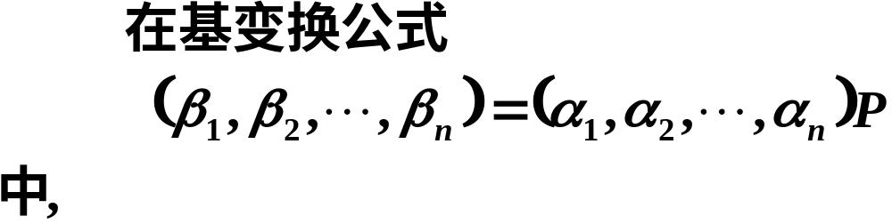



基变换公式
矩阵 称为由基 到基 的过
渡矩阵．
过渡矩阵 是可逆的．

Slide 5
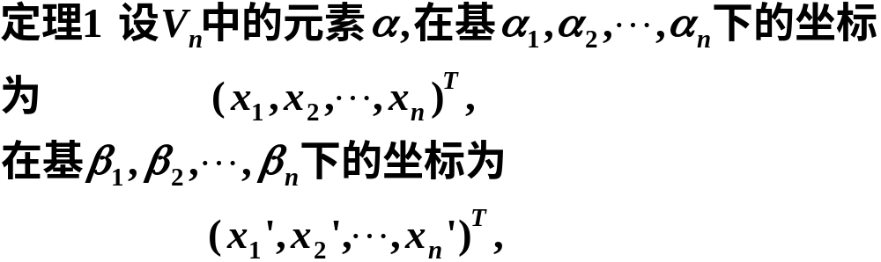
二、坐标变换公式
若两个基满足关系式

Slide 6
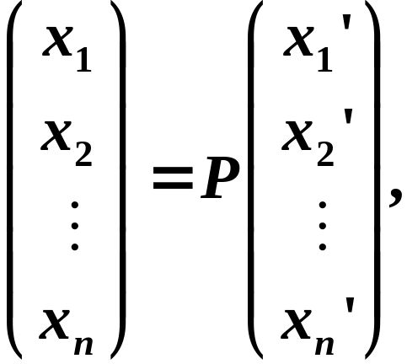
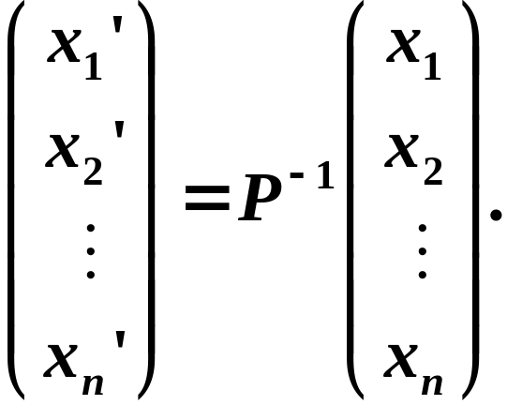
则有坐标变换公式
或

Slide 7
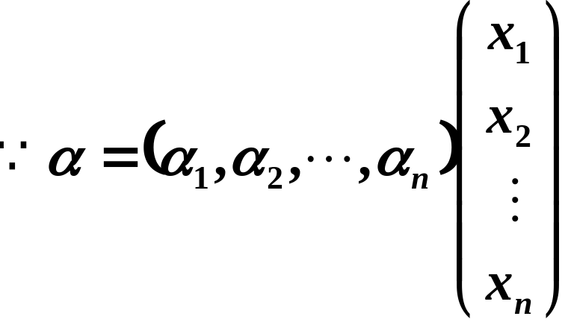
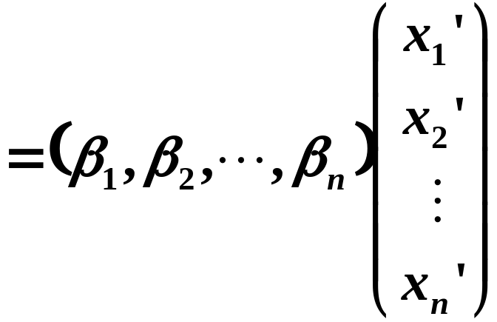
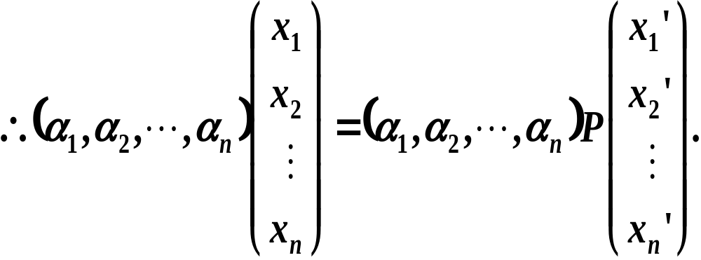
证明

Slide 8
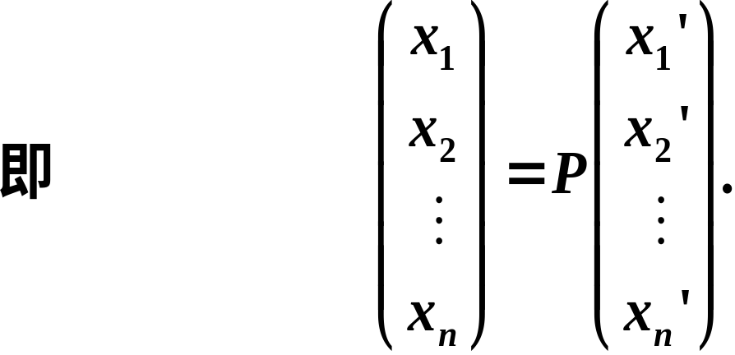
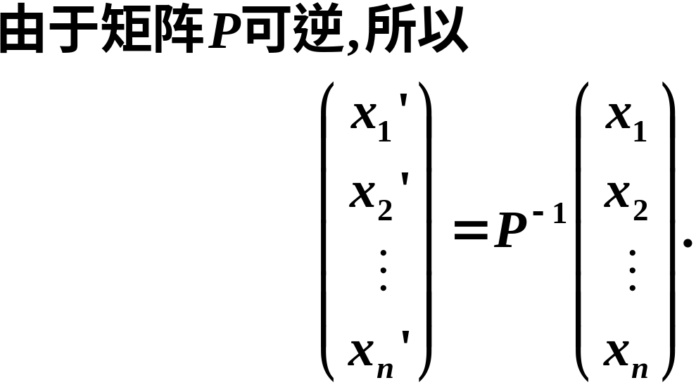

Slide 9
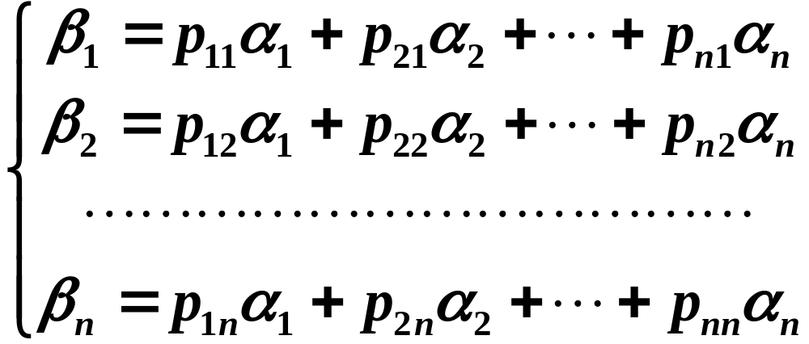
三、小结
１．基变换公式

Slide 10
２．坐标变换公式
或

